Slide 1

ETAPA 5 · TCC · MARKETPLACE ESPORTIVO
CoreMotiom
Marketplace esportivo com lojas oficiais e venda entre atletas
Disciplina: Etapa 5 (TCC) · Professor: Antonio Carlos
Curso: [NOME DO CURSO] · Instituição: [NOME DA INSTITUIÇÃO]
Equipe: [nomes em ordem numérica] · Data: [DATA DA APRESENTAÇÃO]

Slide 2
DAILY SCRUM
A equipe e os papéis
Cada integrante, seu papel no Scrum e sua função no projeto.
Nº 01
Nº 02
Nº 03
Nº 04
Nº 05
foto
foto
foto
foto
foto
[nome completo]
[nome completo]
[nome completo]
[nome completo]
[nome completo]
[Scrum Master, Product Owner ou Developer]
[Scrum Master, Product Owner ou Developer]
[Scrum Master, Product Owner ou Developer]
[Scrum Master, Product Owner ou Developer]
[Scrum Master, Product Owner ou Developer]
[função no projeto]
[função no projeto]
[função no projeto]
[função no projeto]
[função no projeto]
CoreMotiom · Etapa 5 (TCC)
02 / 14

Slide 3
PROBLEMA E JUSTIFICATIVA
Por que um marketplace com controle de acesso
01
02
Canal único para compra e venda
Controle de acesso correto
Atletas e lojas de artigos esportivos precisam de um canal único para compra oficial e venda entre pessoas.
Marketplaces exigem controle de acesso correto: quem pode anunciar, moderar, verificar lojas e alterar papéis.
Regra central: a autorização é responsabilidade do servidor e do banco, não apenas da tela.
CoreMotiom · Etapa 5 (TCC)
03 / 14

Slide 4
OBJETIVOS
O que o projeto se propõe a entregar
OBJETIVOS ESPECÍFICOS
✓
Catálogo B2C e C2C
✓
Lojas com selo de verificação
✓
Compra com pagamento simulado
✓
Comunidade com moderação
✓
Painel de gestão
Objetivo geral
Desenvolver e disponibilizar um marketplace esportivo com hierarquia de papéis.
✓
Controle de acesso no banco de dados
CoreMotiom · Etapa 5 (TCC)
04 / 14

Slide 5
METODOLOGIA · SCRUM
Eventos e artefatos do ciclo de desenvolvimento
1
2
3
4
Sprint Planning
Daily Scrum
Sprint Review
Retrospectiva
Planejamento da sprint
Sincronização diária
Revisão do incremento
Melhoria do processo
ARTEFATOS
Product Backlog
Sprint Backlog
Incremento
[sprints, datas e entregas]
Preencher: número de sprints, datas e principais entregas de cada sprint.
CoreMotiom · Etapa 5 (TCC)
05 / 14

Slide 6
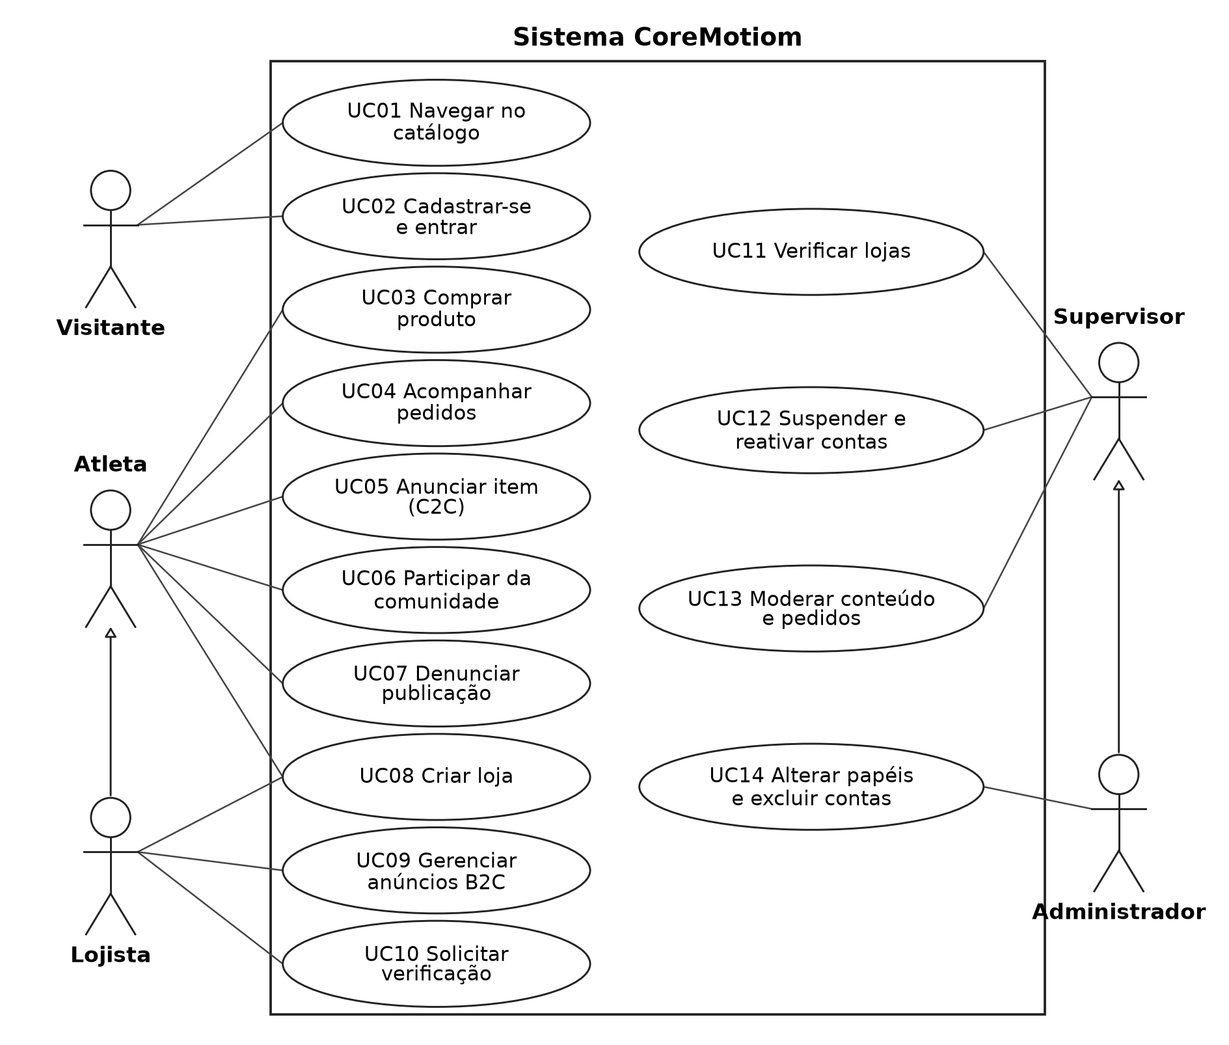
REQUISITOS E CASOS DE USO
Diagrama de casos de uso
14
5
casos de uso
atores
USO GERAL
Visitante, Atleta e Lojista
GESTÃO
Supervisor e Administrador
CoreMotiom · Etapa 5 (TCC)
06 / 14

Slide 7
HIERARQUIA DE PAPÉIS
Administrador › Supervisor › Lojista › Atleta › Visitante
Administrador
todas as capacidades, exceto sobre contas-mestre
Supervisor
modera, gerencia pedidos e verifica lojas
Lojista
atleta com loja própria (B2C)
Atleta (Usuário)
compra, anuncia (C2C) e participa da comunidade
Visitante
navega na vitrine, sem escrita
Supervisor não altera papéis nem exclui contas. Administrador: exceto contas-mestre, que não podem ser suspensas, rebaixadas nem excluídas.
CoreMotiom · Etapa 5 (TCC)
07 / 14

Slide 8
ARQUITETURA
Camadas e responsabilidades
CAMADA 1
CAMADA 2
CAMADA 3
CAMADA 4
Frontend e API
Autenticação
Banco de dados
Regras de acesso
Next.js 15 (App Router), React 19 e TypeScript.
Supabase Auth com token JWT, validado no servidor a cada requisição.
PostgreSQL com Row Level Security, triggers e privilégios mínimos.
Aplicadas no servidor (rotas de API) e no banco (RLS). A interface apenas esconde o que não é permitido.
Stack: Tailwind CSS 4 · Supabase · driver pg no servidor · GitHub Actions (CI)
CoreMotiom · Etapa 5 (TCC)
08 / 14

Slide 9
SEGURANÇA
Achados e correções
CENÁRIOS DE AUTORIZAÇÃO DO BANCO (TOTAL: 47)
Falhas corrigidas
Escalonamento de papel, leitura anônima de perfis, pedido marcado como pago pelo cliente e TRUNCATE por usuários autenticados.
22 de 22 verificações
Rotas de escrita da API retornam 401 sem token e com token forjado.
Ação antes da publicação
Credencial removida do código; a senha do banco deve ser redefinida no Supabase.
CoreMotiom · Etapa 5 (TCC)
09 / 14

Slide 10
DEMONSTRAÇÃO
Roteiro ao vivo
1
Entrar como atleta; navegar no catálogo e filtrar por modalidade.
2
Comprar um produto com PIX; abrir Perfil › Meus pedidos.
3
Denunciar uma publicação na comunidade.
4
Entrar como supervisor; confirmar o pagamento do pedido e remover a publicação denunciada em Moderação da Comunidade.
5
Mostrar que, como supervisor, o campo de papel aparece desabilitado na aba de usuários.
6
Entrar como administrador; alterar o papel de uma conta; mostrar que as contas-mestre aparecem com selo de equipe, sem campo de papel.
CoreMotiom · Etapa 5 (TCC)
10 / 14

Slide 11
TESTES E VALIDAÇÃO
Verificações automatizadas
47/47
22/22
0 erros
CI
cenários de autorização do banco (RLS, triggers e privilégios)
verificações de 401 nas rotas de escrita da API
de lint (23 avisos de imagem); type-check e build aprovados
GitHub Actions a cada push e pull request para main
Testes manuais de interface (compra, selo, moderação e papéis) estão previstos no plano de testes, com execução pela equipe.
CoreMotiom · Etapa 5 (TCC)
11 / 14

Slide 12
LIMITAÇÕES E TRABALHOS FUTUROS
O que ainda não está pronto
Limitações
Trabalhos futuros
Pagamentos simulados (sem gateway)
Integrar gateway de pagamento real
SmartScan simulado (sem modelo de imagem)
Testes ponta a ponta (ex.: Playwright) na integração contínua
Sem testes ponta a ponta de interface
Servidor usando o token do usuário nas consultas, para a RLS valer também na API
Treinadores com dados estáticos
Migrar treinadores e notícias para tabelas no banco
CoreMotiom · Etapa 5 (TCC)
12 / 14

Slide 13
LINKS DO PROJETO
Onde encontrar o material
Código-fonte completo
https://github.com/MattheusHKrainski/-CoreMotion
Documentação (README e banco)
[link do README no GitHub]
Documento do TCC (ABNT)
[link de docs/tcc/TCC-CoreMotiom-ABNT.docx no GitHub]
Scripts de banco de dados
[link de supabase/migrations/ no GitHub]
Sistema publicado (somente GitHub)
[a definir pela equipe]
Apresentação (Google Slides ou PowerPoint Online)
[link a inserir]
CoreMotiom · Etapa 5 (TCC)
13 / 14

Slide 14
ENCERRAMENTO
Obrigado
Perguntas?
Agradecimento ao professor orientador, Antonio Carlos.

